Slide 1
Velkommen til veiledningssamling
Forvaltningskompetanse og internkontroll

Slide 2
Program
0900-0915: Velkommen
0915-0945: Introduksjon til forvaltningsrett: veiledningsplikten og forhåndsvarsel
0945-1000: Pause
1000-1100: Utredningsplikten og krav til begrunnelse i enkeltvedtak
1100-1145: Lunsj
1145-1230: Etter vedtak, saksbehandlingsregler ved klage
1230-1245: Pause
1245-1315: Saksbehandling i skolemiljøsaker – hva er likt og ulikt?
1315-1330: Pause
1330-1430: Internkontroll

Slide 3
Spørsmål underveis?
Still spørsmål i chatten,
eller rekk opp hånda!

Slide 4
Grunnleggende forvaltningskompetanse
Marie Bakke, Maja Glomnes, Kristoffer N. Olsen
Rådgivere hos Statsforvalteren i Oslo og Viken (BUA)

Slide 5
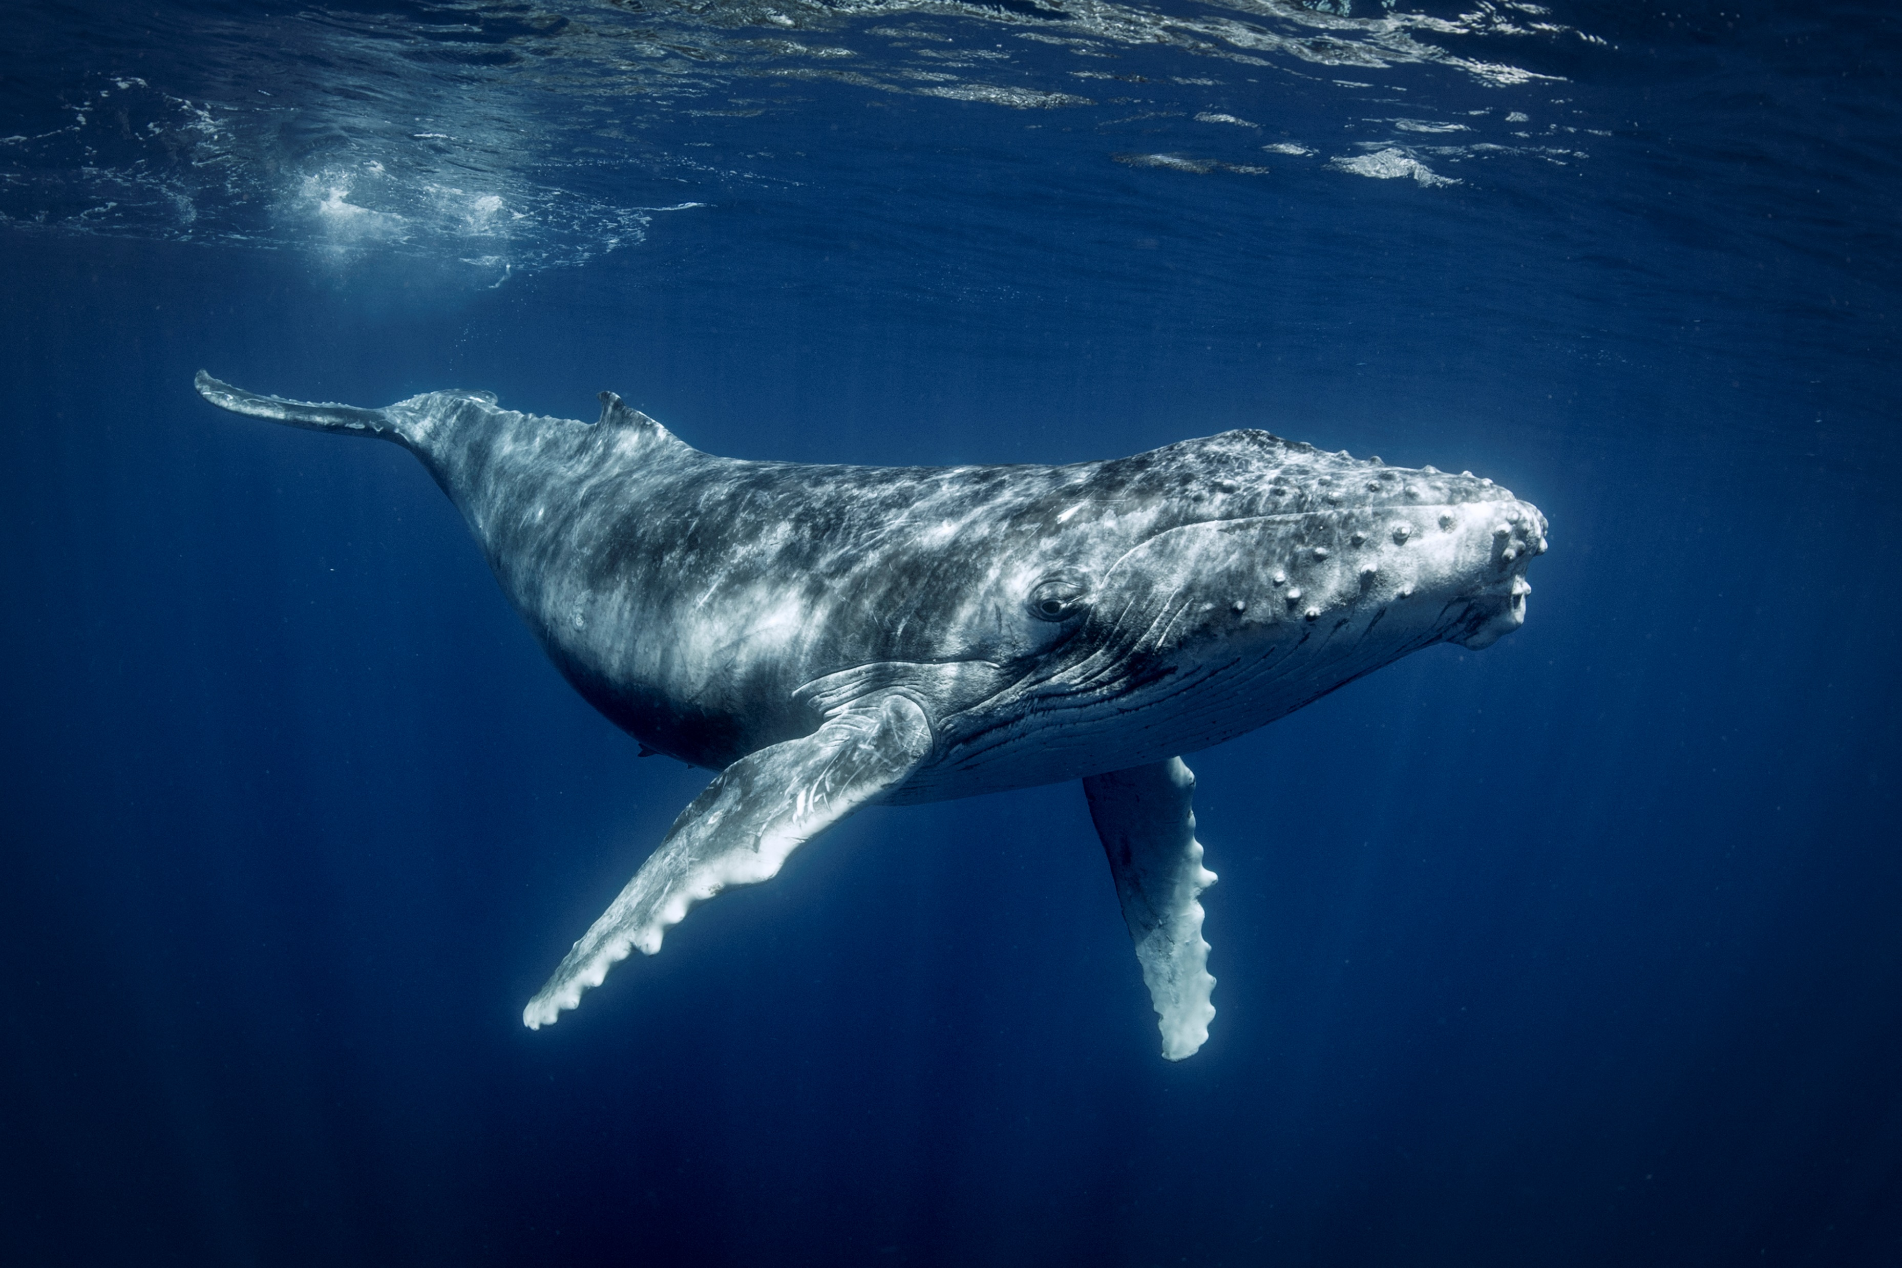
Tema for dagen
1. Definisjon og virkeområde
Kravene til forberedelse av enkeltvedtak
Kravet til veiledning
Forberedelse av enkeltvedtak
Retten til kontradiksjon
Kravet til forhåndsvarsel
2. Enkeltvedtak (utredningsplikten)
3. Klage og omgjøring
4. Saksbehandlingen i skolemiljøsaker – hva er likt/ulikt

Slide 6
Hvem, hva, hvorfor
§ 1.(lovens generelle virkeområde).​
Loven gjelder den virksomhet som drives av forvaltningsorganer når ikke annet er bestemt i eller i medhold av lov.​ Som forvaltningsorgan​ reknes i denne lov et hvert organ for stat eller kommune.​ Privat rettssubjekt regnes som forvaltningsorgan i saker hvor det treffer enkeltvedtak eller utferdiger forskrift.​

Slide 7
Fvl. § 2 (definisjoner).
I denne lov menes med:
a) vedtak, en avgjørelse som treffes under utøving av offentlig myndighet og som generelt eller konkret er bestemmende for rettigheter eller plikter til private personer (enkeltpersoner eller andre private rettssubjekter)
b) enkeltvedtak, et vedtak som gjelder rettigheter eller plikter til en eller flere bestemte personer
e) part, person som en avgjørelse retter seg mot eller som saken ellers direkte gjelder.
Viktige begreper i fvl.:
Enkeltvedtak
Part

Slide 8
Eksempler på enkeltvedtak
Utsatt/fremskutt skolestart
Fritak fra hele/deler av opplæringsplikten
Særskilt språkopplæring
Bortvisning
Godkjenning av barnehage
Spesialpedagogisk hjelp
Skyss
Skoleplass/skolebytte
Fysisk skolemiljø

Slide 9
Veiledningsplikten
Som en rød tråd i forvaltningens saksbehandling

Slide 10
Fvl. kapittel 3:
All «virksomhet som drives av forvaltningsorganer» jf. § 1
Fvl. § 11 (veiledningsplikt).
Forvaltningsorganene har innenfor sitt saksområde en alminnelig veiledningsplikt. Formålet med veiledningen skal være å gi parter og andre interesserte adgang til å vareta sitt tarv i bestemte saker på best mulig måte. Omfanget av veiledningen må likevel tilpasses det enkelte forvaltningsorgans situasjon og kapasitet til å påta seg slik virksomhet.
Forvaltningsorganer som behandler saker med en eller flere private parter, skal av eget tiltak vurdere partenes behov for veiledning. Etter forespørsel fra en part og ellers når sakens art eller partens forhold gir grunn til det, skal forvaltningsorganet gi veiledning om:
gjeldende lover og forskrifter og vanlig praksis på vedkommende saksområde, og
regler for saksbehandlingen, særlig om parters rettigheter og plikter etter forvaltningsloven. Om mulig bør forvaltningsorganet også peke på omstendigheter som i det konkrete tilfellet særlig kan få betydning for resultatet.
Uavhengig av om sak pågår, plikter forvaltningsorganet innen sitt saksområde å gi veiledning som nevnt i annet ledd til en person som spør om sine rettigheter og plikter i et konkret forhold som har aktuell interesse for ham.
Dersom noen henvender seg til urette myndighet, skal det forvaltningsorgan som mottar henvendelsen, om mulig vise vedkommende til rett organ. Inneholder en henvendelse til et forvaltningsorgan feil, misforståelser, unøyaktigheter eller andre mangler som avsenderen bør rette, skal organet om nødvendig gi beskjed om dette. Organet bør samtidig gi frist til å rette opp mangelen og eventuelt gi veiledning om hvordan dette kan gjøres.
Kongen​ kan gi nærmere bestemmelse om utstrekningen av veiledningsplikten og om den måten veiledningen skal ytes på.
Hvorfor:
Parter og andre interesserte mulighet til å ivareta sine interesser/behov i bestemte saker på best mulig måte
Riktig resultat
Rettssikkerhet
Hensynsfullhet

Slide 11
Fvl. § 11 a. (saksbehandlingstid, foreløpig svar).
Forvaltningsorganet skal forberede og avgjøre saken uten ugrunnet opphold.
Dersom det må ventes at det vil ta uforholdsmessig lang tid før en henvendelse kan besvares, skal det forvaltningsorganet som mottok henvendelsen, snarest mulig gi et foreløpig svar. I svaret skal det gjøres rede for grunnen til at henvendelsen ikke kan behandles tidligere, og såvidt mulig angis når svar kan ventes. Foreløpig svar kan unnlates dersom det må anses som åpenbart unødvendig.
I saker som gjelder enkeltvedtak, skal det gis foreløpig svar etter annet ledd dersom en henvendelse ikke kan besvares i løpet av en måned etter at den er mottatt.
Ledd: så snart som praktisk mulig
Ledd:
«uforholdsmessig lang tid» å svare på en henvendelse → et foreløpig svar
Innholdet i et foreløpig svar
Unntak: «åpenbart unødvendig», høy terskel
Ledd: «uforholdsmessig lang tid», for et enkeltvedtak = mer enn én måned.

Slide 12
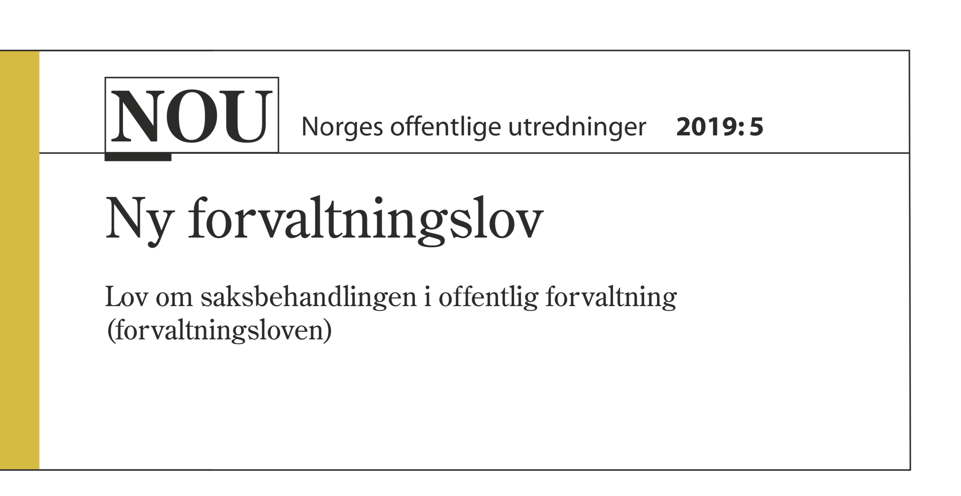
§ 13.​ (taushetsplikt).​ Enhver som utfører tjeneste eller arbeid for et forvaltningsorgan, plikter å hindre at andre får adgang eller kjennskap til det han i forbindelse med tjenesten eller arbeidet får vite om: 1) noens personlige forhold, eller 2) tekniske innretninger og fremgangsmåter samt drifts- eller forretningsforhold som det vil være av konkurransemessig betydning å hemmeligholde av hensyn til den som opplysningen angår. Som personlige forhold regnes ikke fødested, fødselsdato og personnummer,​ statsborgerforhold,​ sivilstand, yrke, bopel og arbeidssted, med mindre slike opplysninger røper et klientforhold eller andre forhold som må anses som personlige. Kongen​ kan ellers gi nærmere forskrifter om hvilke opplysninger som skal reknes som personlige, om hvilke organer som kan gi privatpersoner opplysninger som nevnt i punktumet foran og opplysninger om den enkeltes personlige status for øvrig, samt om vilkårene for å gi slike opplysninger.​ Taushetsplikten gjelder også etter at vedkommende har avsluttet tjenesten eller arbeidet. Han kan heller ikke utnytte opplysninger som nevnt i denne paragraf i egen virksomhet eller i tjeneste eller arbeid for andre
Hva og hvorfor

Slide 13
Forberedelse av enkeltvedtak: Kontradiksjon og forhåndsvarsel
Hva og hvorfor?

Slide 14
Kontradiksjon
Hvorfor?
For at partene skal kunne ivareta sine interesser
For at partene skal kunne påvirke saken
Gir kommunen bedre grunnlag for å treffe en avgjørelse (fatte et enkeltvedtak)
Innbyggernes tillit til kommunen
Partene skal gis anledning til å si sin mening

Slide 15
Forhåndsvarsel
§ 16. (forhåndsvarsling).Part^{​1} som ikke allerede ved søknad eller på annen måte har uttalt seg i saken, skal varsles før vedtak treffes og gis høve til å uttale seg innen en nærmere angitt frist.^{​2} Dersom en mindreårig^{​3} over 15 år er part i saken og blir representert av verge,^{​4} skal dette også gjelde den mindreårige selv. Fristen løper fra den dag varslet er avsendt, når ikke annet uttrykkelig er sagt.
Forhåndsvarslet skal gjøre greie for hva saken gjelder og ellers inneholde det som anses påkrevd for at parten på forsvarlig måte kan vareta sitt tarv. I regelen gis forhåndsvarsel skriftlig. Er det særlig byrdefullt å gi skriftlig underretning, kan underretningen gis muntlig eller på annen måte.
Forhåndsvarsling kan unnlates dersom:
a) slik varsling ikke er praktisk mulig eller vil medføre fare for at vedtaket ikke kan gjennomføres,​
b) parten ikke har kjent adresse og ettersporing av ham vil kreve mer tid eller arbeid enn rimelig i forhold til partens interesser og til betydningen av varslet,
c) vedkommende part allerede på annen måte har fått kjennskap til at vedtak skal treffes og har hatt rimelig foranledning og tid til å uttale seg, eller varsel av andre grunner må anses åpenbart unødvendig.
Kommunen må varsle partene
Barn har krav på forhåndsvarsel fra fylte 15 år
Kommunen må skrive:
Hva saken gjelder
Nok informasjon til at parten kan ivareta interessene sine.
Det må være nok info til at parten for eksempel kan si seg uenig i avgjørelsen, be om endring, kreve partsinnsyn osv.
Hvorfor?
For at retten til å uttale seg skal være effektiv
Forbundet med kravet til sakens opplysning
Husk forhåndsvarsel før bortvisningsvedtak!

Slide 16
Oppsummering
www.udir.no/regelverk-og-tilsyn/skole-og-opplaring/maler-for-enkeltvedtak/
Abonner på nyheter fra SFOV:
https://www.statsforvalteren.no/oslo-og-viken/abonnement/

Slide 17
Pause til kl. 10.00

Slide 18
Utredningsplikt og krav til begrunnelse
Saksbehandlingsregler ved enkeltvedtak

Slide 19
Enkeltvedtak etter opplæringsloven
Enkeltvedtak etter barnehageloven
Enkeltvedtak etter integreringsloven
Spesialundervisning
Særskilt språkopplæring
Nærskole og skolebytte
Skoleskyss
Permisjon
Bortvisning
Fritak fra opplæringsplikt
Ekstra år i grunnskolen
Fysisk skolemiljø
Spesialpedagogisk hjelp
Tilrettelegging for barn med nedsatt funksjonsevne
Rett til skyss for barn med rett til spesialpedagogisk hjelp
Tegnspråkopplæring
Alternativ-supplerende-kommunikasjon
Tildeling av tilskudd til private barnehager
Tildeling av introduksjonsprogram
Introduksjonsstønad og opplæring i norsk og samfunnskunnskap
Fritak fra opplæring og prøver
Utarbeidelse og vesentlig endring av integrerings- og norskplan
Stans av introduksjonsprogrammet/ opplæring
Fravær og permisjon
Forlengelse av programmet
(listet opp i § 46 integreringsloven/ § 21 introduksjonsloven)

Slide 20
Forvaltningens utredningsplikt
Grunnleggende regel for saksforberedelsen:
Avgjørelser skal tas på et forsvarlig grunnlag (klarlegging av fakta og hensyn i saken).
Hovedansvar på forvaltningen.
Men partene må selv bidra, ut fra sine forutsetninger. NB! Veiledningsplikten i § 11.
Forvaltningsloven § 17
”Forvaltningsorganet skal
påse at saken er så godt opplyst som mulig
før vedtak treffes.
Det skal påse at mindreårige​ parter​ har fått mulighet til å gi uttrykk for sitt syn, i den grad de er i stand til å danne seg egne synspunkter på det saken gjelder. De mindreåriges syn skal tillegges vekt i samsvar med deres alder og modenhet.”

Slide 21
Hvorfor en utredningsplikt?
Riktige avgjørelser.
Rettssikkerhet for partene.
Tillit mellom borgerne og forvaltningen.
Færre klager og effektiv saksbehandling.

Slide 22
Hvor grundig skal det utredes?
Så godt opplyst «som mulig», men avveining av:
sakens betydning (for partene, og for andre privatpersoner eller offentlige interesser),
opp mot:
omkostninger og problemer med å få klarlagt saken,
tidsmomentet (effektivitet og ressursbruk).

Slide 23
Særregler i lov og forskrift
I tillegg til de generelle reglene i forvaltningsloven kan særlovgivningen stille andre eller strengere krav til utredningen:
Enkeltvedtak om spesialundervisning: krav til sakkyndig vurdering (opplæringsloven § 5-3),
Enkeltvedtak om spesialpedagogisk hjelp: sakkyndig vurdering (barnehageloven § 34),
Enkeltvedtak om særskilt språkopplæring: Krav til kartlegging (opplæringsloven § 2-8),
Introduksjonsprogram: Krav til kompetansekartlegging (integreringsloven §§ 6 og 10).

Slide 24
Hva trengs av opplysninger for å fatte et vedtak om skoleskyss?
Informasjon om skoleveien: trafikkmengde, hastighet, belysning, fortau/veiskulder m.m.
Befaring?
Forhold ved eleven: alder og modenhet, funksjonsevne, sårbarheter – hvilke synspunkter har eleven?

Slide 25
Barnets rett til å bli hørt
Barnekonvensjonen art. 12: Alle barn har rett til å bli hørt i saker om vedrører dem.
Hvem, når og hvordan?
Et barn som er i stand til å danne seg egne synspunkter (ikke en begrensning, men en forpliktelse til å finne ut hvordan barnet kan komme til uttrykk).
I alle forhold som gjelder barnet (skal tolkes vidt).
Barnets mening skal tillegges vekt i overensstemmelse med dets alder og modenhet.
«1. Partene skal garantere et barn som er i stand til å danne seg egne synspunkter, retten til fritt å gi uttrykk for disse synspunkter i alle forhold som vedrører barnet, og tillegge barnets synspunkter behørig vekt i samsvar med dets alder og modenhet.
2. For dette formål skal barnet særlig gis anledning til å bli hørt i enhver rettslig og administrativ saksbehandling som angår barnet, enten direkte eller gjennom en representant eller et egnet organ, på en måte som er i samsvar med saksbehandlingsreglene i nasjonal rett.»

Slide 26
Løpende underretning: Nye opplysninger som skal forelegges parten (§ 17 annet ledd)
Forvaltningen skal informere parten av eget tiltak.
Vilkår:
– Opplysningene må dreie seg om parten eller hans virksomhet,
– Parten må ha rett til å se dem etter § 18 jf. § 19.
Opplysningene kan ha fremkommet ved forvaltningens undersøkelser eller ha kommet inn til forvaltningen på annen måte.
Hvorfor: Parten skal få mulighet til å uttale seg, for evt. å imøtegå opplysningene eller gi nye argumenter.

Slide 27
Unntak fra plikten til løpende underretning
a) Opplysningene bekreftes av partens egen fremstilling eller av fremstilling som han har kontrollert,
b) Rask avgjørelse påkrevd av hensyn til andre parter eller offentlige interesser,
c) Opplysningene har ikke avgjørende betydning for vedtaket, eller underretning unødvendig eller uhensiktsmessig ut fra hensynet til parten selv.

Slide 28
Vedtak (forvaltningsloven kapittel V) Krav til innhold og begrunnelse
Forvaltningsloven §§ 23 til 25.
Enkeltvedtak skal være skriftlig.
Vedtak skal begrunnes.
Presist og tydelig, ikke etterlate tvil om hva som er bestemt.
Begrunnelsen skal SIKRE og VISE at forvaltningen har gjort det den skal.

Slide 29
Hvorfor skal vedtak begrunnes
Hensynet til parten:
– Forstå avgjørelsen, lettere å godta den,
– Grunnlag for å vurdere klage.
Effektiv overprøving.
Veiledning for senere saker, likhet.
Riktige og gode forvaltningsvedtak.
Tillit til forvaltningen.

Slide 30
Om og når begrunnelse skal gis (fvl. § 24)
Hovedregelen er at enkeltvedtak skal begrunnes, og at begrunnelsen kommer samtidig som vedtaket treffes.
Dette er likevel ikke nødvendig i to tilfeller, (2. ledd):
– der forvaltningen innvilger en søknad og ikke har grunn til å tro at noen av partene vil være misfornøyd,
– «fordeling av tillatelser eller andre fordeler mellom flere parter».
Parten kan likevel kreve begrunnelse etterpå. Forvaltningen må opplyse om dette. (Må be om begrunnelsen innen klagefristen på tre uker, § 29).

Slide 31
Ikke krav på begrunnelse der det vil røpe opplysninger som parten ikke har krav på å bli kjent med etter fvl. § 19.
– Fvl. § 19 gjør unntak fra retten til partsinnsyn for visse typer opplysninger,
- «Med mindre det er av vesentlig betydning for en part» ikke krav om opplysninger om en annen persons helseforhold eller andre forhold som av særlige grunner ikke bør meddeles videre.
Heller ikke krav på etterfølgende begrunnelse i disse tilfellene.

Slide 32
Innholdet i begrunnelsen (fvl. § 25)
Vedtaket må inneholde informasjon om lovbestemmelsene vedtaket bygger på, vise til dem og/eller gjengi innholdet av dem. NB! Det må være forståelig for parten.
De faktiske forholdene i saken skal nevnes,
– For at parten skal kunne sjekke at faktaene i saken er riktige, også at disse er vurdert opp mot regelverket.
Hovedhensynene som har vært avgjørende i vurderingen og utøvelsen av skjønnet.
Strengere krav jo mer inngripende vedtaket er.

Slide 33
Krav til innholdet i et enkeltvedtak om særskilt språkopplæring:
Opplæringsloven § 2-8.
Faktiske forholdene i saken: elevens morsmål, botid, ferdigheter i norsk, resultater fra kartleggingen.
Vurdering av elevens behov, omfanget av og innholdet i opplæringen, hvilken type språkopplæring eleven har rett på (særskilt norskopplæring, morsmålsopplæring og tofaglig språkopplæring).
Dersom organisering i egen klasse (unntak fra oppll. § 8-2), strengere krav til begrunnelsen.
NB! Vedtak også ved opphør.

Slide 34
Krav til innholdet i et enkeltvedtak om spesialundervisning og spesialpedagogisk hjelp:
Opplæringsloven § 5-1, barnehageloven § 35.
Beskrive barnets situasjon og behov, hva gir et forsvarlig tilbud, utredningen (kan være nok å vise til sakkyndig vurdering).
Beskrive tilbudet klart og tydelig: innhold, omfang, organisering og kompetanse.
Særlige krav til begrunnelsen der sakkyndig vurdering ikke følges.
NB! Enkeltvedtak også ved avslag.

Slide 35
Vurdering av «barnets beste»
Grunnloven § 104 og barnekonvensjonen art. 3
Identifisere og kartlegge hva som er «barnets beste».
Vektet hensynet til barnet mot andre relevante og lovlige hensyn.
Veiledning til bruk av barnekonvensjonen i saksbehandlingen (udir.no)
Et «tredelt konsept»
En selvstendig rettighet for barnet til å få vurdert hva som er til dets beste, og lagt til grunn som et grunnleggende hensyn.
Et juridisk prinsipp som innebærer at hvis en bestemmelse er åpen for mer enn én tolkning, skal den tolkningen som tjener barnets beste legges til grunn
En prosedyreregel som innebærer at beslutningsprosessen må inkludere vurderinger av effekter for barn.

Slide 36
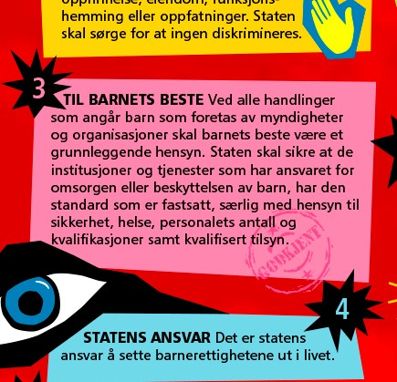
(1) Hva er barnets beste?
Begrepet er fleksibelt og tilpasningsdyktig, og innholdet må avgjøres fra sak til sak.
Det konkretet barnets situasjon.
Momenter i vurderingen:
Barnets egne synspunkter,
Barnets identitet,
Sårbarhetssituasjon,
Barnets rett til omsorg, beskyttelse, fritid.

Slide 37
(2) Vekte hensynet til barnets beste mot andre hensyn
Hvilken vekt skal hensynet til barnets beste få, sett i forhold til andre hensyn?
Et grunnleggende hensyn, «i forgrunnen».
Men andre hensyn etter omstendighetene kan tillegges vekt.
Hvor klart og tydelig er «barnets beste»?

Slide 38
Må «barnets beste-vurderingen» (hvordan barnets beste er vurdert og vektet) fremgå uttrykkelig av vedtaket?
Høyesterett: «Det avgjerande må såleis vere om det etter ei konkret vurdering av vedtaket som heilskap går fram kva som er barnets beste og at dette omsynet er vektlagt i samsvar med dei prinsippa eg har gjort greie for» (Rt. 2015 s. 1388).

Slide 39
Eksempel fra «skolebytte»
Sivilombudsmannen, 2020/2786 og 2019/3190:
Kritikk av vår identifisering av hva som er «barnets beste», og videre vektingen av dette hensynet mot andre hensyn i saken.
Særlig om forholdet mellom kommunens frie skjønn og barnets beste.
Momenter i kartleggingen av barnets beste:
skolemiljø, elevens sårbarhet og spesielle behov, nærhet til skolen og tilknytning til nærmiljøet, m.m.
Momenter i vektingen av barnets beste mot andre hensyn:
nærskoleprinsippet, kapasitet, kommunens økonomi, likebehandling og forutberegnelighet, m.m.

Slide 40
Vedtaket skal informere om klageregler og innsynsrett
Vedtaket skal gi informasjon om klagerett, klagefrist, klageinstans, hvor klagen skal sendes og om retten til å se sakens dokumenter, jf. forvaltningsloven § 27 tredje ledd.

Slide 41
Takk for oss!
Katrin Sørlundsengen, Siri Aass og Victoria Husvik
kasor@statsforvalteren.no
fmoasia@statsforvalteren.no
vithu@statsforvalteren.no

Slide 42
Pause til kl. 11.45

Slide 43
Klage
Klageregler ved enkeltvedtak

Slide 44
Vedtak er fattet– hva nå?
Oppfyllelse av vedtak
- Vedtak iverksettes og følges opp
- Utsatt iverksetting, jf. forvaltningsloven § 42
Endring av vedtak
- Omgjøring uten klage
- Klage til overordet forvaltningsorgan
- Underinstansens klagebehandling
- Klageinstansens klagebehandling
Dekning av sakskostnader

Slide 45
Omgjøring uten klage, jf. fvl. § 35
Omgjøring = Vedtaket får et annet innhold enn opprinnelig, uten at det er påklaget.
Vedtaksorganet, klageinstansen eller andre overordnede organ setter i gang prosessen på eget initiativ.
Vedtak kan etter første ledd omgjøres hvis:
Endringen ikke er til skade for noen som vedtaket retter seg mot eller direkte tilgodeser (bokstav a)
Underretning om vedtaket er ikke kommet frem (bokstav b)
Vedtaket må anses som ugyldig (bokstav c)

Slide 46
Feil i fakta
Saksbehandlings-feil
Feil i juss
Forvaltningen har normalt en plikt til å omgjøre ugyldige vedtak til gunst, men ikke til ulempe!
Omgjøringen=enkeltvedtak som kan påklages etter fvl. § 28 flg.
Ugyldighet
Feil ved skjønnsutøvelsen (mangelfulle overveielser)
Feil forvaltnings-organ

Slide 47
Klage
Klage – forvaltningslovens kap. 6 (§§ 28-34)
Hvorfor klagerett?
Viktig rettssikkerhetsgaranti!
Sikre riktige vedtak og sørge for at den enkelte får rettighetene sine oppfylt.
Raskere og billigere enn domstolsbehandling
Skjønnskontroll

Slide 48
Forvaltningsloven § 28 første ledd:
«Enkeltvedtak kan påklages av en part eller annen med rettslig klageinteresse i saken til det forvaltningsorgan (klageinstansen) som er nærmest overordnet det forvaltningsorgan som har truffet vedtaket (underinstansen).»
Hva kan påklages?
Enkeltvedtak
- innholdet
- saksbehandlingen
- oppfyllelse av
vedtaket
Særregulering
Hvem har klagerett?
Parten (defineres i fvl. § 2 første ledd bokstav e) eller annen med rettslig klageinteresse
Særregulering
Hvem er klageinstans?
Det organ som er nærmest overordnet vedtaksorganet
Særregulering

Slide 49
Underinstansens klagebehandling
Underinstansen mottar en klage, hva må man tenke på?
Vurdere om vilkårene for klage er oppfylt
Har klager klagerett
Evt. fullmakt?
Krav til klage
Klagefrist
Husk: Avvisningsvedtak er et enkeltvedtak som kan påklages (må begrunne vedtaket og opplyse om klagerett mv.)

Slide 50
Klagefrist
Klagefrist (fvl. § 29) - 3 uker om ikke annet er regulert - særregler, eks. klage på standpunktkarakter klagefrist 10 dager
Oversitting av klagefristen (fvl. § 31) - vurdere om saken likevel skal tas til behandling
Forvaltningsloven § 31 første ledd «Selv om klageren har oversittet klagefristen, kan klagen tas under behandling såframt
a) parten eller hans fullmektig ikke kan lastes for å ha oversittet fristen eller for å ha drøyd med klage etterpå, eller
b) det av særlige grunner er rimelig at klagen blir prøvd.»

Slide 51
Krav til klage - forvaltningsloven § 32
Klagen leveres vedtaksorganet
Formkrav - skriftlig (om muntlig må dere skrive ned) - undertegnet
Innholdskrav - hvilket vedtak det klages på - hvilken endring klager ønsker
Krav til begrunnelse? - «bør også nevne de grunner klagen støtter seg til»

Slide 52
Underinstansens undersøkelse og vurdering
Undersøke og vurdere klagen (fvl. § 33) «Underinstansen skal foreta de undersøkelser klagen gir grunn til»
Kapitlene IV og V i forvaltningsloven gjelder for saksforberedelsen i en klagesak, med de særregler som følger av fvl. § 33
Samme krav til opplysning og begrunnelse som da vedtaket ble truffet
Vær OBS på nye anførsler og opplysninger
- Mottar en klage på f.eks. vedtak om bortvisning - Vurdere om villkåren for å behandle klagen er oppfylt,
om ikke avvise klagen, om oppfylt realitetsbehandle klagen - Undersøke og vurdere det klager anfører - Klager kan komme med nye opplysninger i saken - Vurdere om dere må innhente ytterligere informasjon - Evt. be klager/parten om å uttale seg
- Er vedtak fattet i tråd med krav i regelverket
- Kan oppheve eller endre vedtaket dersom dere finner
klagen begrunnet, eller
- Oversende saken til klageinstansen, og vurdere utsatt
iverksetting etter fvl. § 42

Slide 53
Resultat av underinstansens klagebehandling (fvl. § 33 andre og fjerde ledd)
Klagen avvises - avvisningsvedtak er enkeltvedtak og kan påklages
Oppheve eller endre vedtaket
Fastholder sitt syn helt eller delvis - klagen oversendes til klageinstansen - alle relevante dokumenter skal sendes klageinstansen, med kopi til klageren - NB skal vurdere det klager anfører

Slide 54
Klageinstans
Det nærmeste overordnede organ
kommunestyret / fylkestinget eller særskilt klagenemnd
Vedtak av kommunale og fylkeskommunale organer
Forvaltningsloven § 28
Barnehageloven m. forskrifter
Opplæringsloven m. forskrifter
Integreringsloven
Særregler

Slide 55
Klageinstans
Barnehage (barnehageloven § 12) Statsforvalteren klageinstans for vedtak §§ 14 og 15, § 19 første ledd, §§ 24 til 26, §§ 35 til 38, § 53 og der det følger av forskrift
Grunnskolen (opplæringsloven § 15-2 første ledd) Statsforvalteren er klageinstans for alle enkeltvedtak.
Videregående opplæring (opplæringsloven § 15-2 andre og tredje ledd) I utgangspunktet er nærmest overordnede forvaltningsorgan klageinstans (fvl. § 28) For noen typer klager er statsforvalteren klageinstans som f.eks. - spesialundervisning - opplæring i inntil to år ekstra - særskilt språkopplæring - fysisk og psykososialt skolemiljø - enkelte enkeltvedtak knyttet til inntak
Integreringsloven § 47 «Enkeltvedtak truffet etter loven kan påklages til fylkesmannen. Departementet er klageinstans for enkeltvedtak etter § 46 første ledd bokstav j.»

Slide 56
Eksempler på klagesaker (fra årsrapport Oslo og Viken 2020)
 | Antall
Forskrift tildeling tilskudd private barnehager | 15
Spesialpedagogisk hjelp (tidl. bhg.l. § 19 e) | 18
Tilrettelagt barnehagetilbud (tidl. bhg.l. § 19 g) | 33
Skyss (oppl.l. § 7-1) | 100
Skoleplassering (oppl.l. § 8-1) | 206
Spesialundervisning (oppl.l § 5-1), grunnskole | 31
Permisjon fra opplæringen (oppl.l. § 2-11) | 39
Standpunktkarakter i fag, grunnskole | 293

Slide 57
Eksempler på klager etter tidl. introduksjonsloven (fra årsrapport Oslo og Viken 2020)
 | Antall
Introduksjonsordning for nyankomne innvandrere:
utvidelse av introduksjonsprogrammet | 11
rett til introduksjonsprogram | 3
kommunens plikter | 2
stans av program | 1
rett til stønad | 1
Opplæring i norsk og samfunnskunnskap for voksne innvandrere:
rett til opplæring | 8
rett til prøve | 3

Slide 58
Klageinstansens klagebehandling
Skal klagen tas til behandling? (fvl. § 34)
Saken skal være så godt opplyst som mulig før vedtak treffes (fvl. § 33)
Kan pålegge underinstansen å foreta nærmere undersøkelser m.m.
Foreløpig svar

Slide 59
Klageinstansens kompetanse, jf. fvl. § 34
Full overprøvingsrett
Prøve alle sider av saken
Kommunens frie skjønn
NB: Statlige klageinstanser skal legge stor vekt på det kommunale selvstyre
Særreguleringer: Kan settes egne begrensninger for prøvingen av det «frie skjønn»
Frivillige skolebyttesaker: Statsforvalteren skal kun legge vekt på det kommunale selvstyre, jf. opplæringsloven § 15-1 tredje avsnitt.
Hensynet til barnets beste skal veie tyngre!
Forslag til ny forvaltningslov: Høyere terskel for å overprøve det frie skjønn.
Fritt skjønn:
Kommunen kan selv velge mellom ulike løsninger når det fatter vedtak

Slide 60
Resultatet av klagebehandlingen (forvaltningsloven § 34)
Avvise
Opprettholder (ikke medhold)
Nytt vedtak - omgjør (medhold helt eller delvis)
Opphever (ny behandling hos underinstansen)

Slide 61
Eksempler på klagesaker (fra årsrapport Oslo og Viken 2020)
 | Antall | Medhold/ Delvis medhold | Ikke medhold | Opphevet
Forskrift om tildeling av tilskudd til private barnehager | 15 | 5 | 6 | 1
Spesialpedagogisk hjelp | 18 | 7 | 8 | 0
Tilrettelagt barnehagetilbud | 33 | 21 | 11 | 1
Skyss, grunnskole | 100 | 20 | 77 | 3
Skoleplassering, grunnskole | 206 | 3 | 193 | 10
Spesialundervisning, oppl.l. § 5-1, grunnskole | 31 | 11 | 16 | 4
Permisjon fra opplæringen, grunnskole | 39 | 0 | 39 | 0
Standpunktkarakter i fag, grunnskole | 293 | --- | 104 | 189

Slide 62
Klager tidl. introduksjonsloven (fra årsrapport Oslo og Viken 2020)
 | Antall
Introduksjonsordning for nyankomne innvandrere:
utvidelse av introduksjonsprogrammet | 11
rett til introduksjonsprogram | 3
kommunens plikter | 2
stans av program | 1
rett til stønad | 1
Opplæring i norsk og samfunnskunnskap for voksne innvandrere:
rett til opplæring | 8
rett til prøve | 3
Introduksjonsordning for nyankomne innvandrere: Én sak om forlengelse av program ble opphevet. I øvrige saker ble vedtaket opprettholdt. Opplæring i norsk og samfunnskunnskap for voksne innvandrere: Én sak om rett til opplæring ble opphevet. Én sak om rett til prøve ble delvis opphevet. I øvrige saker ble vedtaket opprettholdt.

Slide 63
Sakskostnader, jf. fvl. § 36
Hvis forvaltningen endret et vedtak til gunst for parten, skal den opplyse om retten til å kreve å få dekket sakskostnader.
NB: Kun vesentlige og nødvendige kostander kostnader. Årsaken til endringen må ligge innenfor forvaltningens kontroll.
Frist: 3 uker!
Hvem avgjør kravet: Forvaltningsorganet som har truffet vedtaket.
Avgjørelse om sakskostnader=enkeltvedtak som kan påklages etter fvl. 28 flg.

Slide 64
Takk for oss!
Jeanette Gabrielsson og Hanne Hempel
jegab@statsforvalteren.no
hahem@statsforvalteren.no

Slide 65
Pause til kl. 12.45

Slide 66
Saksbehandlingsreglene i skolemiljøsaker kontra vanlig klagesaksbehandling:
Hva er likt og hva er ulikt?
Kristoffer N. Olsen, BUA

Slide 67
Video – om Statsforvalterens saksbehandling
https://vimeo.com/523754695

Slide 68
De vanlige saksbehandlingsreglene
Saksbehandlingsreglene for skolemiljø
Kort historikk
Nærmere om saksbehandlingsreglene
(f. eks dokumentasjon og begrunnelse)

Slide 69
UDIR-3-2017

Slide 70
Pause til kl. 13.30

Slide 71
Kravet til internkontroll

Slide 72
Nytt internkontrollkrav i kommuneloven
§ 25-1 i kraft fra 1. januar 2021.
Opphevet en rekke internkontrollbestemmelser i særlovgivningen ( for eksempel opplæringsloven § 13-10, «forsvarlig system»).
Formålet: Unngå dobbeltregulering, mer samordnet og forenklet regelverk.
Mer utfyllende bestemmelser om hensikten, innhold og omfang enn tidligere, men likevel fortsatt overordnet.
Omfatter i stor grad de samme elementene som tidligere.
Prop 46 L (2017-2018):
Forenkle og tydeliggjøre: Internkontrollen skal bli bedre, mer målrettet, effektiv og helhetlig.
Prop. 81 L (2019-2020):
«Hensikten er å gi en bedre, mer helhetlig og samlet regulering av internkontroll for kommunene. Med lik regulering for ulike sektorer er målet at det skal bli lettere å ta et mer helhetlig grep om internkontrollen i kommunen, og at internkontrollen kan styrkes gjennom et mer målrettet internkontrollarbeid».

Slide 73
Hva er internkontroll?
Kommuner skal ha «internkontroll» med administrasjonens virksomhet for å sikre at lover og forskrifter følges.
Kommunedirektøren har ansvaret.
Omfatter alt innenfor kommunens ansvarsområde. Herunder opplæring.
Hensikten er å sikre at lover og forskrifter følges – rettssikkerhet for innbyggerne.

Slide 74
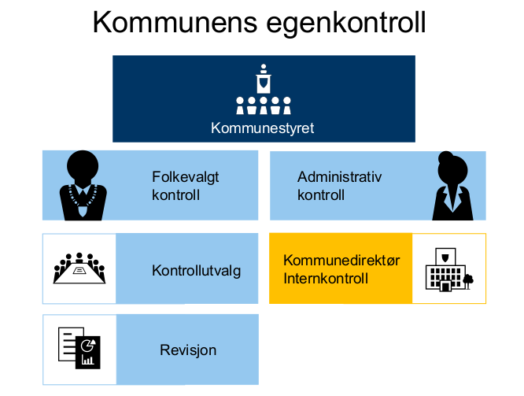
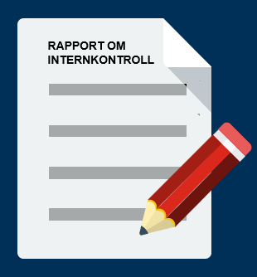
Foto: KMD

Slide 75
Hvorfor er god egenkontroll viktig?
GOD EGENKONTROLL KAN SIKRE:
at kommunale oppgaver utføres til beste for innbyggerne
hensiktsmessig bruk av fellesskapets ressurser
bedre økonomistyring
bedre etterlevelse av lovkrav
bedre kontroll med iverksetting av vedtak
forebygge risiko for misligheter
styrke tilliten til kommunen

Slide 76
Internkontroll på «vårt» område:
Opplæringsloven (kapittel 13, § 14-1),
Integreringsloven (§§ 3, 4 og 48),
Barnehageloven (§§ 7, 9, 10),
Friskoleloven (§§ 3-3, 3-5, 3-6, 3-7, 3-8 og 3-10).

Slide 77
Internkontroll for barnehageeier
Barnehageloven § 9.
Barnehageeier skal ha internkontroll for å sikre at barnehagen oppfyller kravene i barnehageloven med forskrifter.
Barnehageeier må delegere oppgaver og utførelsen av kontrollarbeidet til barnehagen. Internkontrollen skal være systematisk og tilpasset barnehagens størrelse, egenart, aktiviteter og risikoforhold.
§ 9. Internkontroll i barnehagen
Barnehageeier skal ha internkontroll for å sikre at kravene i denne loven med forskrifter følges.
Internkontrollen skal være systematisk og tilpasset barnehagens størrelse, egenart, aktiviteter og risikoforhold.
Ved internkontroll etter denne paragrafen skal barnehageeier
a) utarbeide en beskrivelse av barnehagens hovedoppgaver, mål og organisering
b) ha nødvendige rutiner og prosedyrer
c) avdekke og følge opp avvik og risiko for avvik
d) dokumentere internkontrollen i den formen og det omfanget som er nødvendig
e) evaluere og ved behov forbedre skriftlige prosedyrer og andre tiltak for internkontroll

Slide 78
Krav til internkontrollen
§ 25-1.Internkontroll i kommunen og fylkeskommunen​
Kommuner og fylkeskommuner skal ha internkontroll med administrasjonens​ virksomhet for å sikre at lover og forskrifter følges. Kommunedirektøren​ i kommunen og fylkeskommunen er ansvarlig for internkontrollen.
Internkontrollen skal være systematisk og tilpasses virksomhetens størrelse, egenart, aktiviteter og risikoforhold.
Ved internkontroll etter denne paragrafen skal kommunedirektøren
a) utarbeide en beskrivelse av virksomhetens hovedoppgaver, mål og organisering
b) ha nødvendige rutiner og prosedyrer
c) avdekke og følge opp avvik og risiko for avvik
d) dokumentere internkontrollen i den formen og det omfanget som er nødvendig
e) evaluere og ved behov forbedre skriftlige prosedyrer og andre tiltak for internkontroll
Lovverket angir hva som kreves som et minimum, i praksis vil internkontrollen ofte inneholde flere elementer enn det som følger av loven.
Hovedtrekkene internkontrollen:
angir hva kontrollen skal gjelde og hvem som har ansvaret,
krav til kontrollens innhold, utforming og oppfølging,
dokumentasjonskrav,
krav om evaluering og forbedring.
Bestemmelsens første ledd:
Kommunedirektøren er ansvarlig, men utførelse av arbeidet kan og vil ofte delegeres i administrasjonen:
Kommunalsjef for skolesektor på opplæringsområdet → rektor på den enkelte skole.

Slide 79
Krav til internkontrollen, forts.
Bestemmelsens andre ledd:
Internkontrollen skal være systematisk og tilpasses virksomhetens størrelse, egenart, aktiviteter og risikoforhold.
Systematisk basert på risikovurderinger, planmessig både jevnlig og ved behov
Effektiv og god uten å bli unødvendig omstendelig og ressurskrevende
Risikovurderinger er sentralt. Både samlet for hele kommunen og innenfor de enkelte deler av kommunens virksomhet.
Konkret analyse og vurdering av risikoen for at regler og vedtak ikke følges, samt betydningen dette eventuelt har.

Slide 80
Særlig om «systematisk»:
arbeidet må ikke være hendelsesbasert eller tilfeldig.
Typiske elementer i et systematisk arbeid:
Målsetninger og klarhet i ønsket resultat,
Planer for arbeidet,
Kunnskap om nåsituasjonen,
Verktøy og metoder,
Rutiner og prosedyrer,
Tiltak og innsats.
Særlig om «risikoforhold»:
Risiko er produktet av sannsynlighet og konsekvensen av en hendelse.
Internkontrollen bør speile de risikoene som finnes i virksomheten – kommunen må ha tilstrekkelig kunnskap om de uønskede hendelsene som kan inntreffe.
Tiltak og kontroller som reduserer risiko.
KS

Slide 81
a) beskrive hovedoppgaver, mål og organisering
Opp til kommunen hvordan beskrivelsen utformes,
Men må vise hvordan ansvar, oppgaver og myndigheter er fordelt.
Statsforvalteren i Oslo og Viken

Slide 82
b) Ha nødvendige rutiner og prosedyrer
Beskrivelse av hvordan kommunen utfører oppgaver og løser den daglige planlagte driften.
Hvordan ulike situasjoner og hendelser skal møtes (som ikke er planlagt, og kanskje ikke ønsket).
Rutiner og prosedyrer må være utarbeidet,
De bør/må være nedskrevet
Lagret og gjenfinnbare.

Slide 83
c) Avdekke og følge opp avvik og risiko for avvik
Internkontrollen må legge til rette for at avvik avdekkes, og at de følges opp.
Det må også jobbes forebyggende for å hindre at avvik oppstår.
Allerede oppståtte avvik skal korrigeres.
Kommunen må ha oversikt over risikoer for avvik – både kortsiktig og langsiktig perspektiv.
Tiltak må være egnet til å sikre regelverksetterlevelse.
I dette ligger det at kommunen må:
Skaffe seg informasjon om praksis i kommunen
Vurdere denne praksisen opp mot kravene i regelverket
Sørge for varige endringer når avvik blir avdekket

Slide 84
d) Dokumentere internkontrollen i den formen og omfanget som er nødvendig
Dokumentasjon i den form og omfang som er nødvendig.
Kommunen har et handlingsrom: vurderes ut fra virksomhetens risikoforhold, størrelse, egenart og aktiviteter.
De viktigste delene må dokumenteres: rutiner og prosedyrer, risikoanalyser, iverksatte tiltak, avvikshåndtering m.m.
Hvor detaljert og omfangsrik må dokumentasjonen være? Konklusjoner, vurderinger, avveininger og underlagsmateriale.

Slide 85
e) Evaluere og ved behov forbedre skriftlige prosedyrer og andre tiltak for internkontroll
Evaluering og forbedring (systematisk oppfølging) er en viktig del av arbeidet – sikre at kontrollen til en hver tid er tilpasset kommunens virksomhet.
NB! Internkontroll er ikke noe som etableres en gang, og deretter går av seg selv.

Slide 86
Tilsyn med internkontroll
Regulert i særlovgivningen (oppll. § 14-1, integreringsloven § 48, barnehageloven kap 10):
Hensikt ikke å utvide statens tilsynsmyndighet. Statsforvalteren er begrenset til å føre tilsyn med de områdene særlovgivningen åpner for – viderefører tidligere ordning.
Lovlighetstilsyn. Kun om minstekravene er fulgt, ikke om internkontrollen er god.
Kap. 30 i kommuneloven
Oppdrag til Statsforvalteren: sikre lik tolkning av lovkravene i § 25-1.
Prop. 81 L (2019-2020)
Videreføre Statsforvalterens tilsynsmyndighet. Opplæringsloven § 14-1: Statsforvalteren kan føre tilsyn med kommunens internkontroll.

Slide 87
Endringer i opplæringsloven
§ 9 A-3: kravet om internkontroll er tatt ut av bestemmelsen, fordi kommuneloven § 25-1 regulerer kravet til internkontroll.
Ny § 13-3e: krav om et «forsvarlig system» for å følge opp resultatene fra nasjonale kvalitetsvurderinger, og utarbeide en tilstandsrapport (flyttet fra § 13-10).

Slide 88
Takk for oppmerksomheten!
Julie Clausen og Siri Aass
fmoajac@statsforvalteren.no
fmoasia@statsforvalteren.no

